Slide 1

Sprawozdanie- INNOWACJA PEDAGOGICZNA
„MATEMATYKA NA ZDROWIE”
Rok szkolny 2019/2020

Slide 2
W roku szkolnym 2019/2020 innowacja pedagogiczna z edukacji matematycznej dla klas IV-VIII „MATEMATYKA NA ZDROWIE” realizowana była na zajęciach edukacyjnych i na godzinie koła matematycznego. Przebiegła sprawnie również w czasie nauczania zdalnego.
Uczniowie klas IV – VIII z zainteresowaniem i zaangażowaniem brali udział w różnych formach zajęć mających na celu uświadomienie, wykazanie wszechstronności matematyki, zastosowaniu jej w różnych dziedzinach życia, między innymi w planowaniu i realizowaniu zdrowego stylu życia.

Slide 3
W I półroczu uczniowie klasy V praktycznie przekonywali się o potrzebie umiejętności sprawnego liczenia, np. podczas rywalizacji sprawnościowej na boisku szkolnym określając swoją celność rzutów do kosza, porównując ją z kolegami, ustalając o ile i ile razy najlepszy wynik jest lepszy od najgorszego. Obliczali również korzystając z przepisu na zdrowe ciasto owocowe łączną wagę potrzebnych składników oraz kalkulowali (w oparciu o ceny produktów) koszt wypieku takiego ciasta.

Slide 4
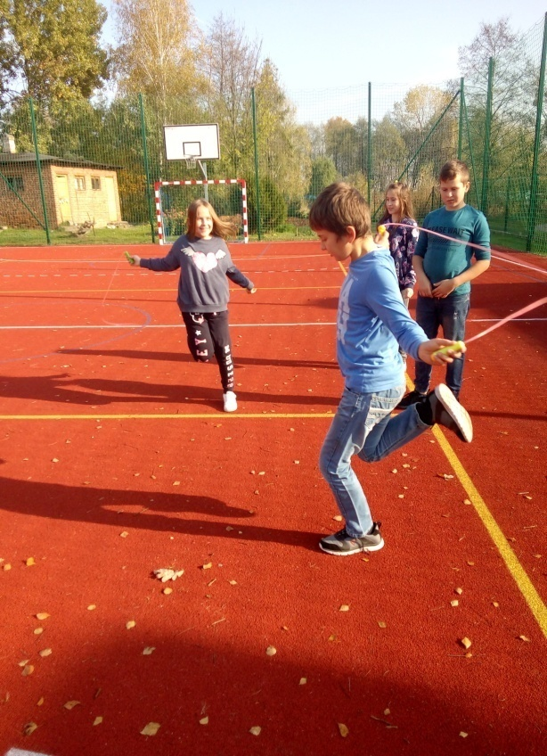
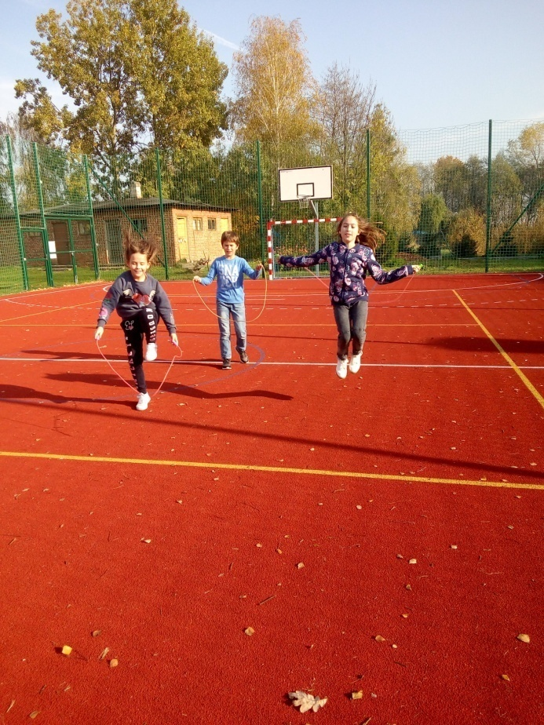
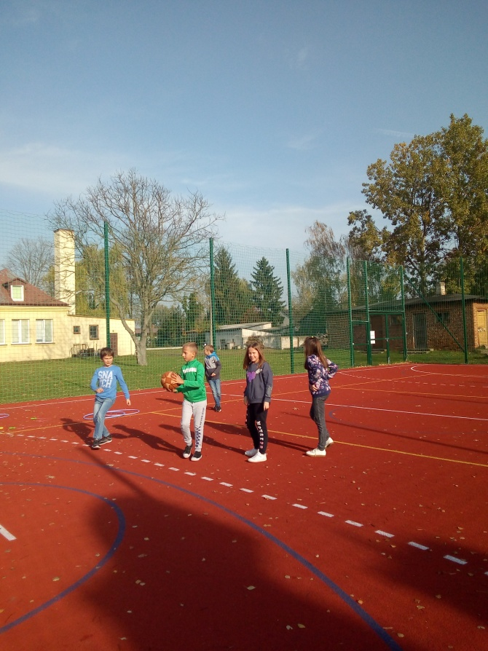
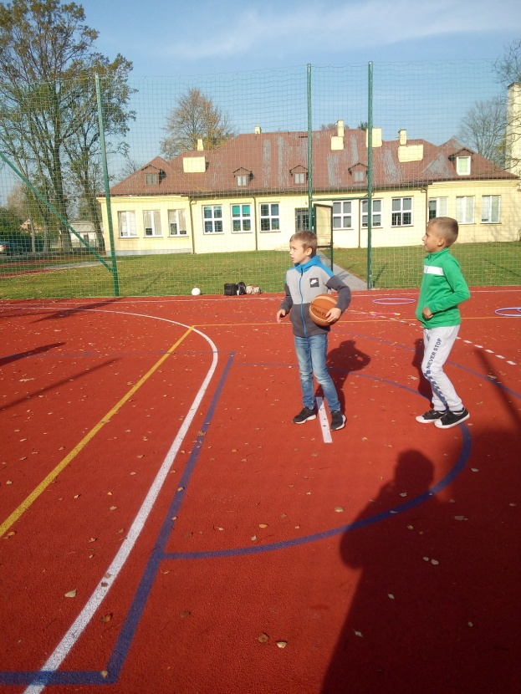
SPORT, ZDROWIE, MATEMATYKA…

Slide 5
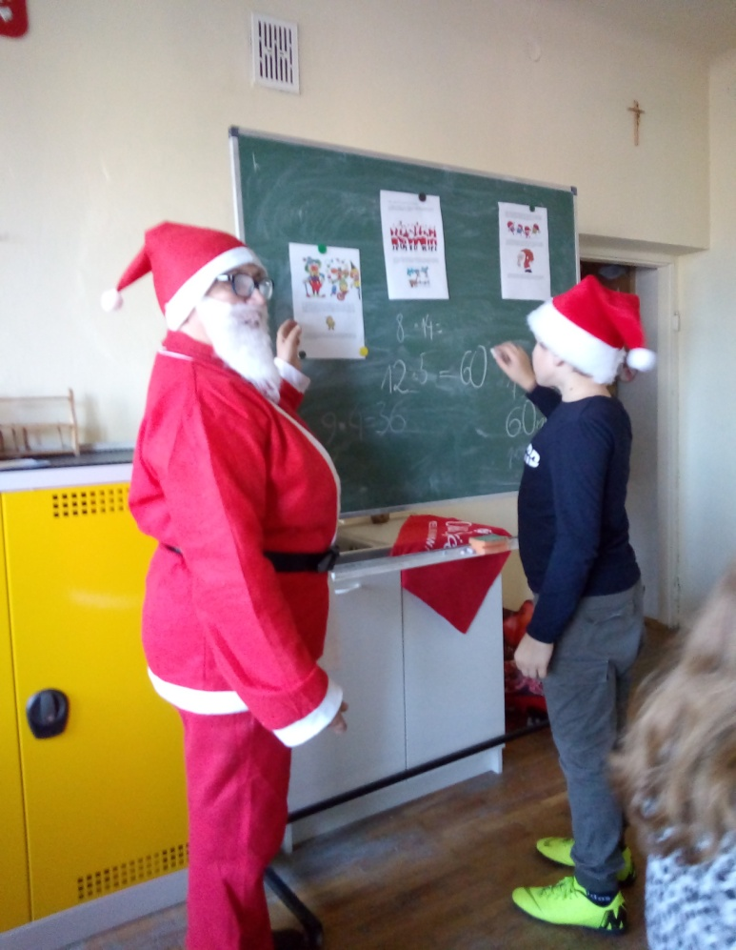
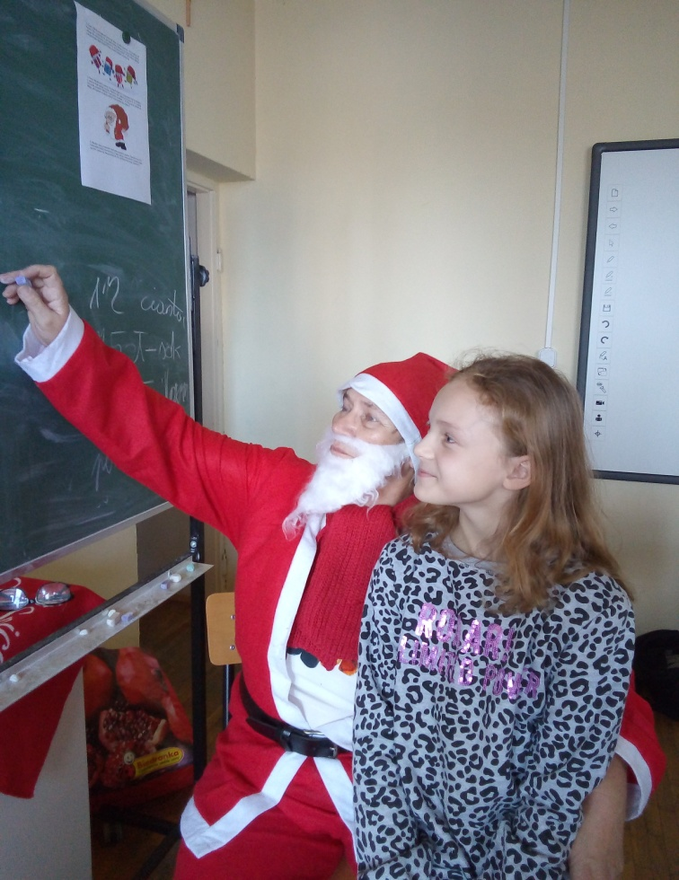
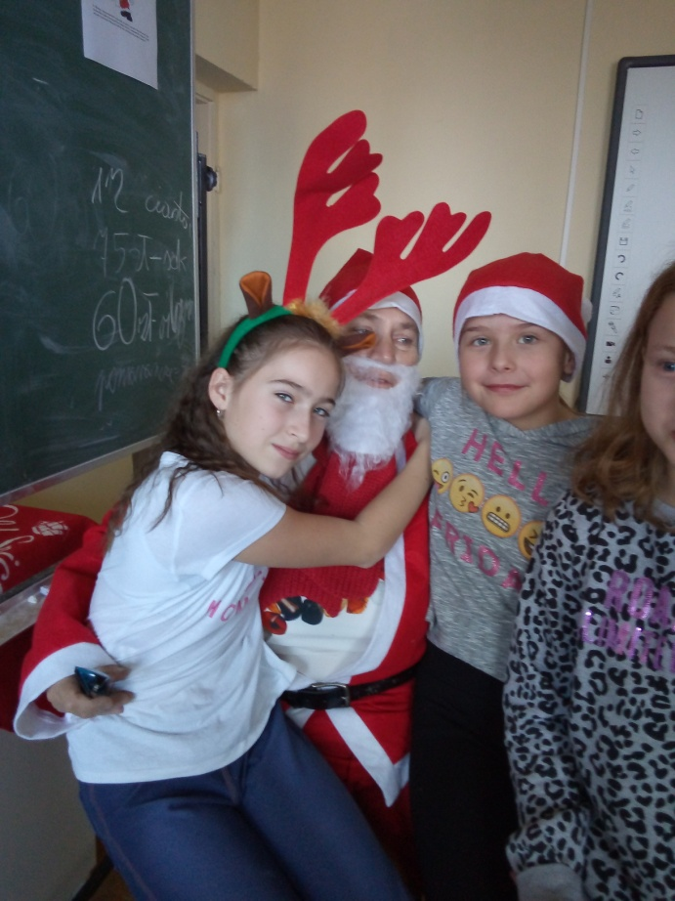
W Mikołajki była lekcja z „prawdziwym” Mikołajem, na której uczniowie z wielkim zaangażowaniem rozwiązywali mikołajkowe problemy ukryte w zadaniach tekstowych.

Slide 6
We wszystkich klasach II etapu edukacyjnego na lekcjach matematyki realizowane były praktyczne problemy zgodnie z programem danej klasy. Dzięki temu uczniowie dostrzegali przydatność poznawanych treści i umiejętności matematycznych. Chętniej przyswajali wzory, czy zasady działań na liczbach, ułamkach, procentach. Na wyróżnienie zasługują projekty realizowane przez uczniów klasy IV.

Slide 7
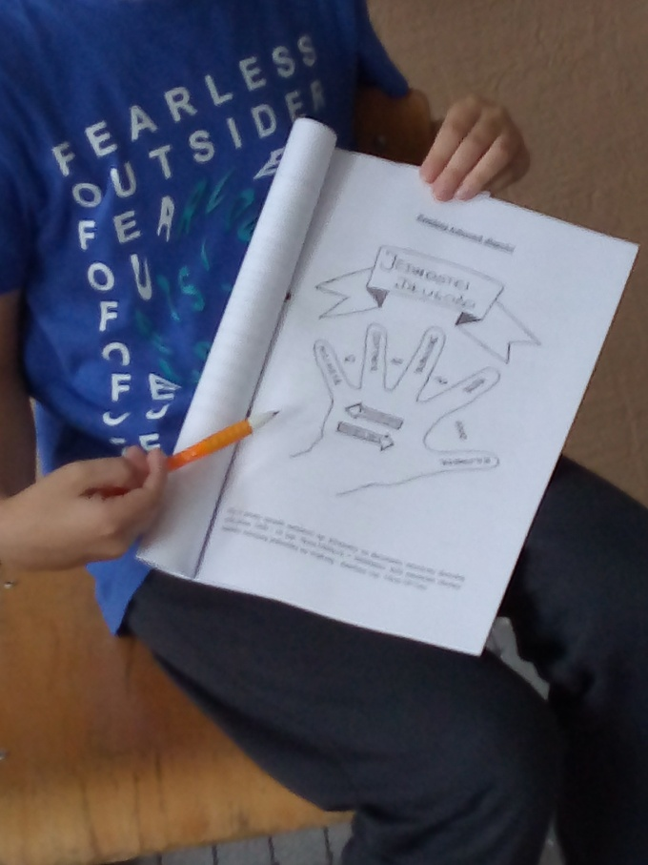
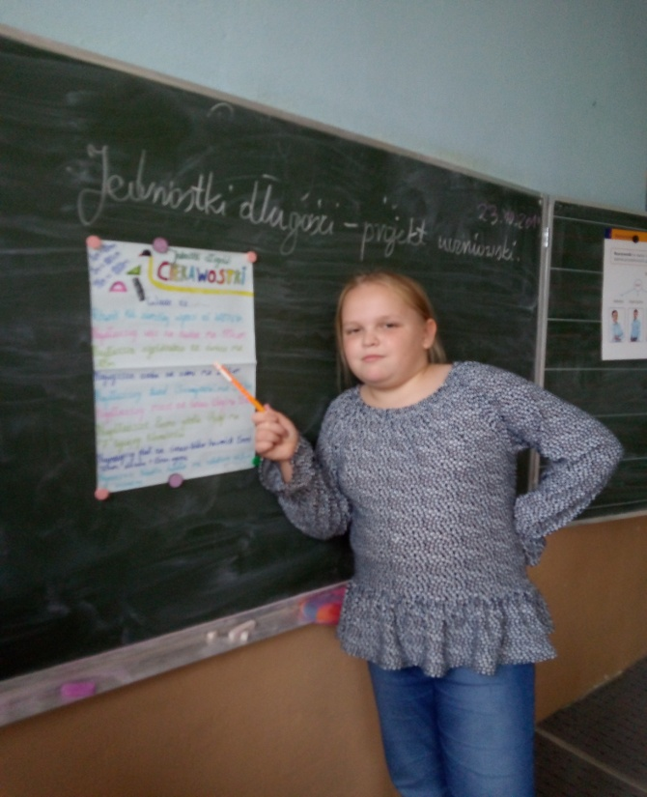
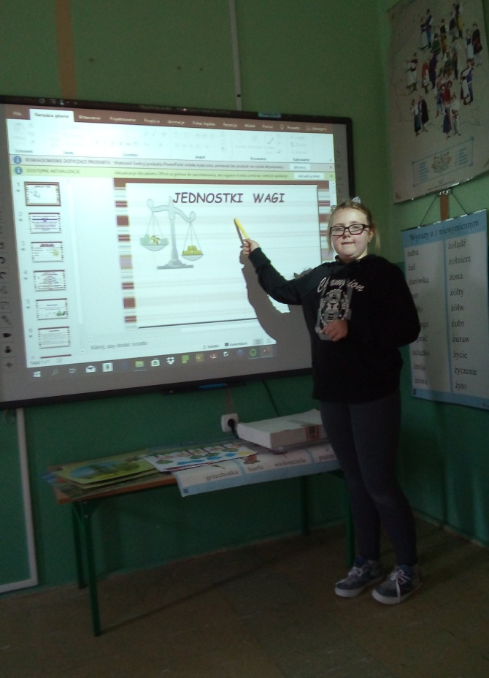
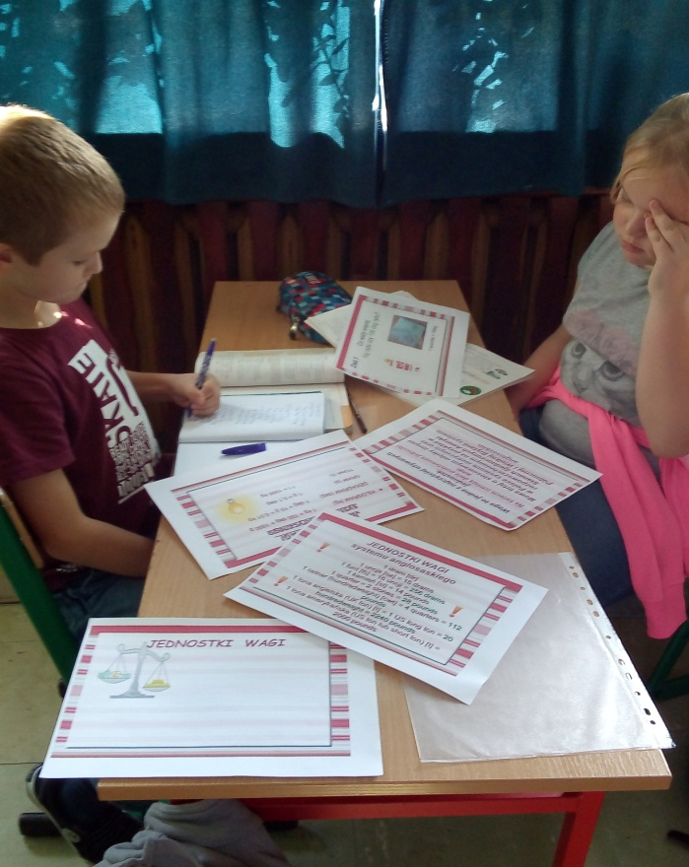

Slide 8
Do wszystkich klas adresowany był długofalowy, trwający od września do maja konkurs „I TY MOŻESZ ZOSTAĆ PITAGORASEM”. Zadania konkursowe (zagadki, rebusy, zadania logiczne) umieszczane były co miesiąc na tablicy matematycznej na korytarzu szkolnym. Konkurs ten cieszył się bardzo dużym zainteresowaniem. Rozwiązując zadania konkursowe uczniowie zdobywali punkty, które sumowane przekładały się na bardzo dobre oceny śródroczne z matematyki. W ten sposób uczniowie (w tym Ci słabsi, mający problemy na lekcjach) mogli podwyższyć swoją ocenę. Sprawiało im to przyjemność i satysfakcję, wielu przełamało niechęć do matematyki i na zajęciach codziennych zaczęli odnosić drobne sukcesy. By przełamać niechęć do matematyki, a w przyszłych działaniach doprowadzić do jej polubienia organizowane były tzw. promocje piątek z matematyki (mikołajkowa, świąteczna, tłustoczwartkowa), które cieszyły się dużym zainteresowaniem.

Slide 9
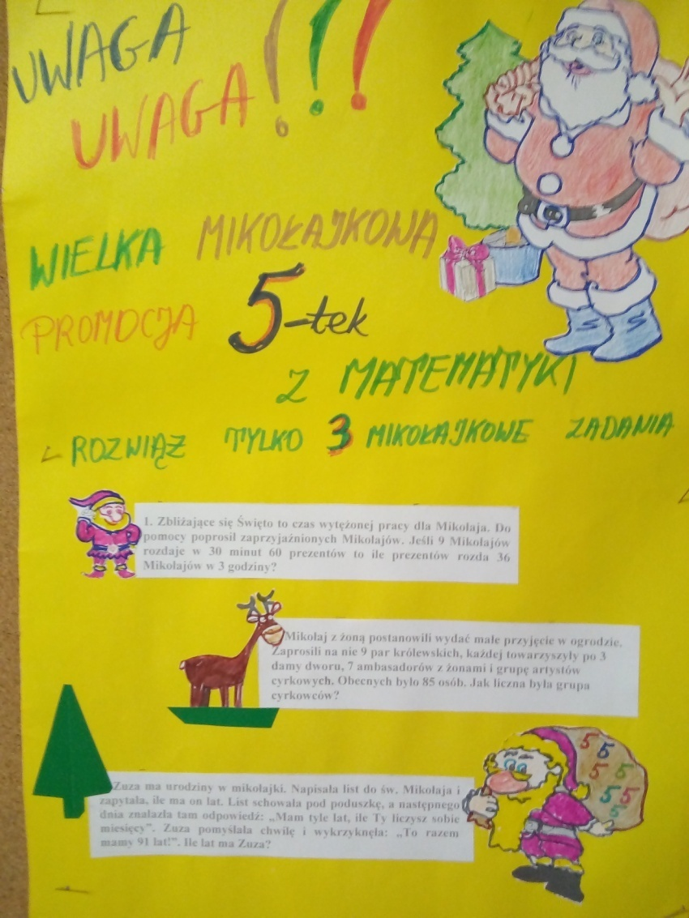
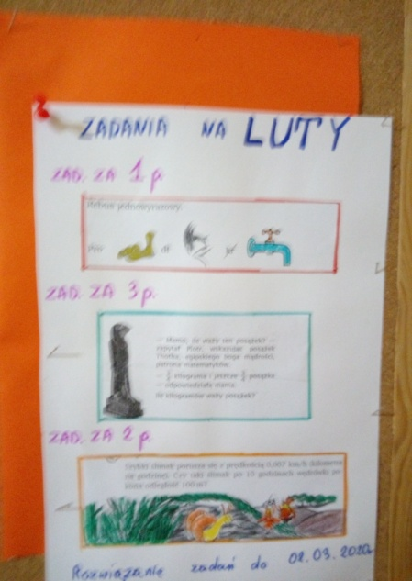
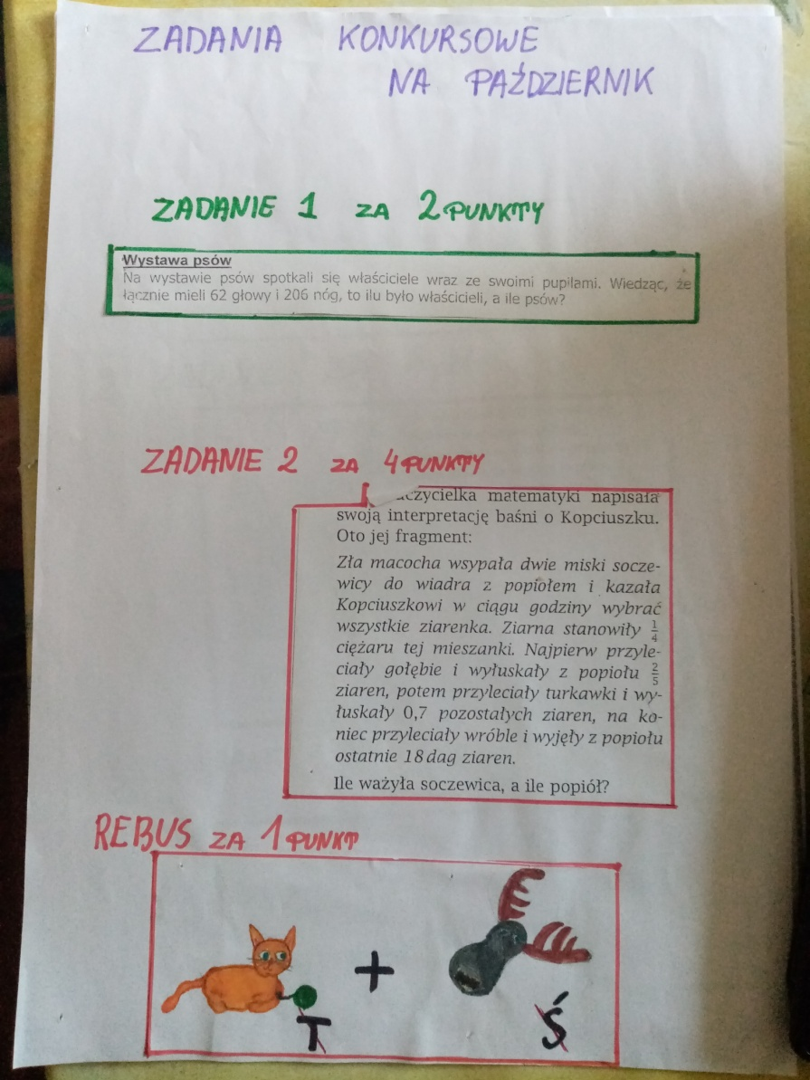
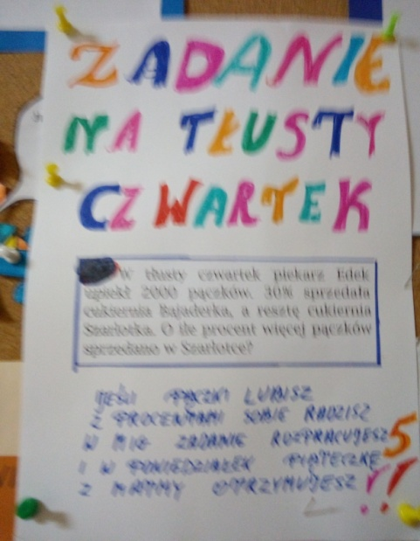

Slide 10
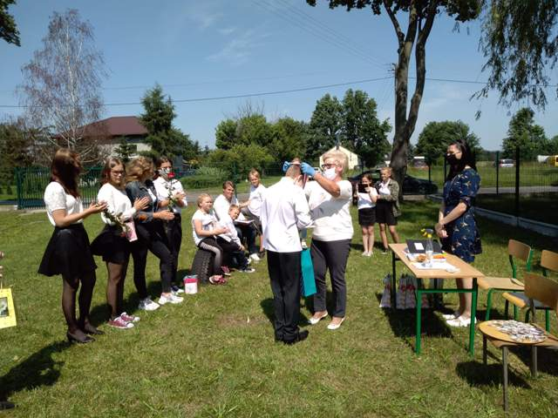
Podsumowaniem całorocznego konkursu logicznego było wyłonienie PITAGORASA ROKU 2019/2020 SP w Huminie. Doceniając zaangażowanie i poprawne rozwiązanie wszystkich zadań tytuł taki otrzymał uczeń klasy VIII Jonatan Pazik. Na zakończenie roku szkolnego został udekorowany medalem i w nagrodę otrzymał książkę pełną zagadek matematycznych i kalkulator.

Slide 11
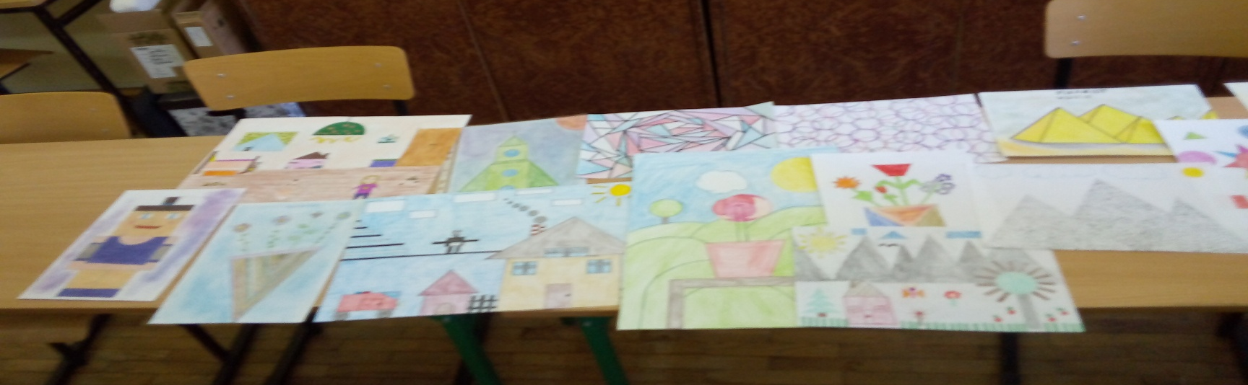
Z innych działań przełamujących niechęć do matematyki wykazujących jej wszechstronne zastosowanie było wykonywanie projektów matematycznych deseni tapet, materiałów, czy pejzaży. Prace wykonywali uczniowie samodzielnie w domu. W działania zaangażowało się ok. 55 % uczniów, najwięcej z klasy V.

Slide 12
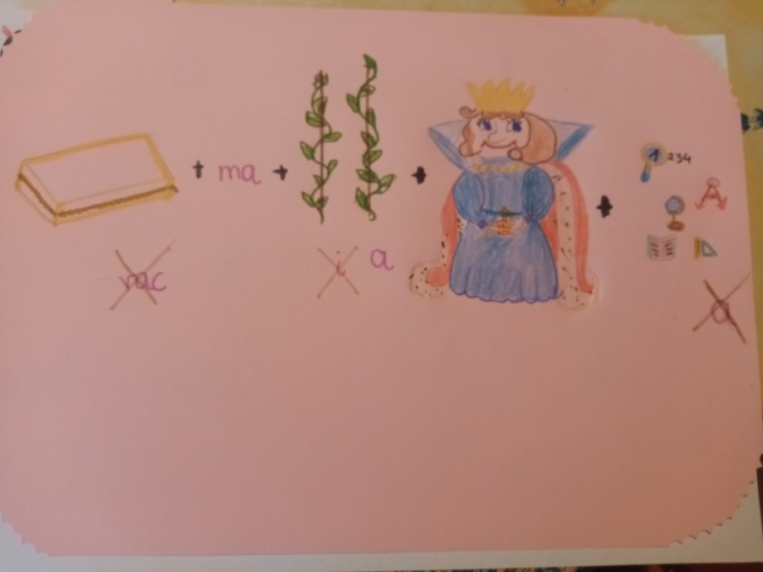
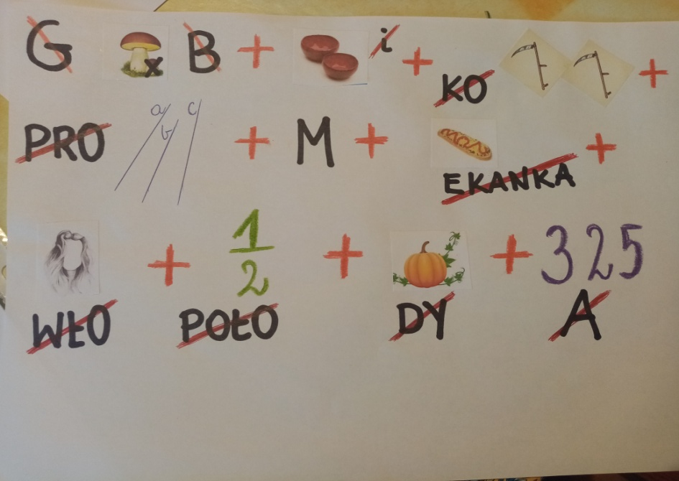
W czasie zdalnego nauczania w miesiącu maju (w zamian planowanego turnieju matematycznego) został ogłoszony konkurs na rebus matematyczny. Wzięło w nim udział 68% uczniów. W konkursie klas I miejsce zajęła klasa IV (największy procent uczniów).

Slide 13
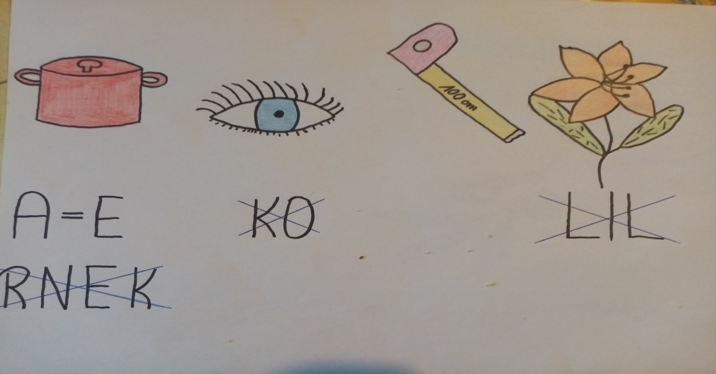
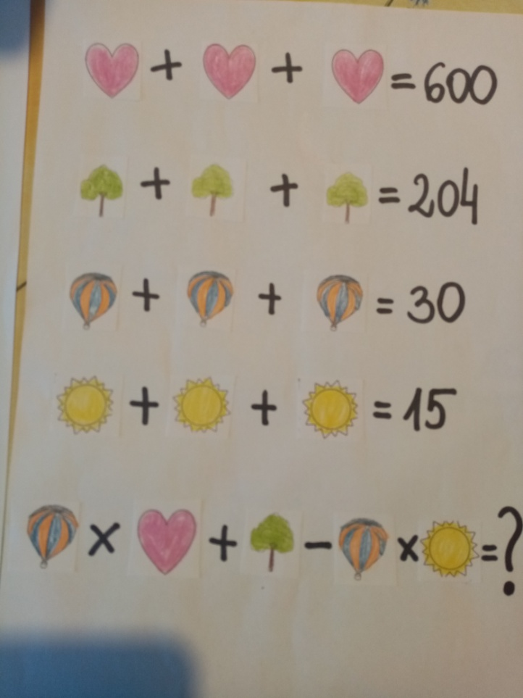
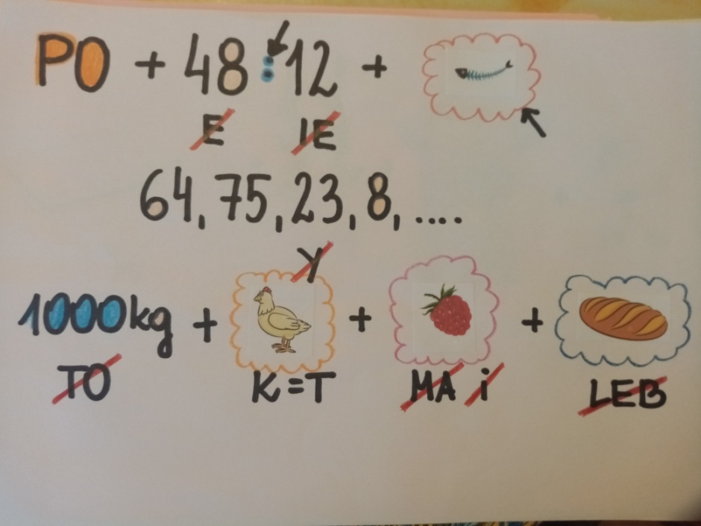
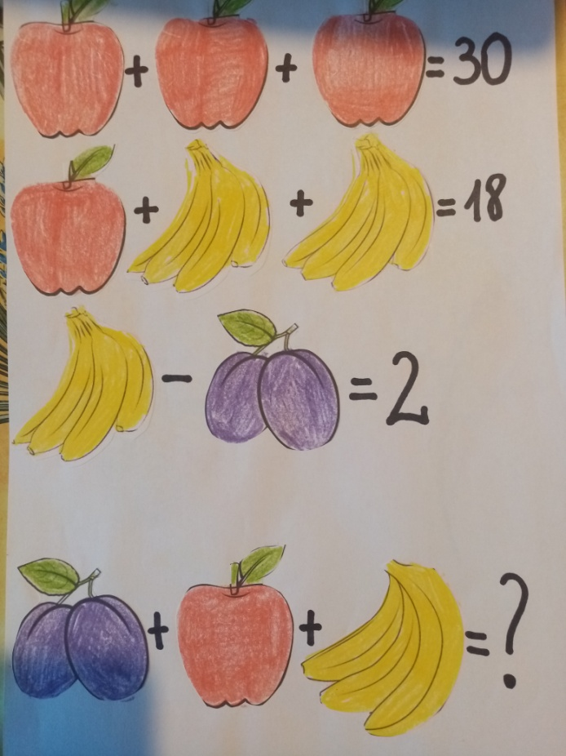
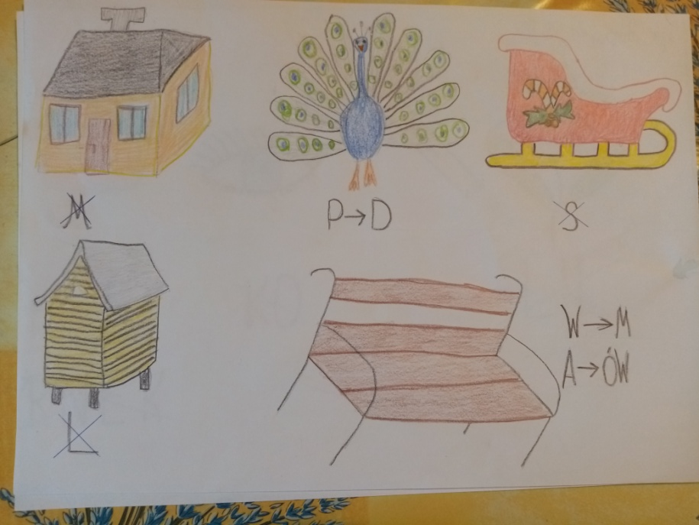

Slide 14
Dzięki podejmowanym działaniom innowacyjnym uczniowie:
śmielej podejmują próby stosowania wiedzy w życiu codziennym,
chętniej zgłaszają się do odpowiedzi, nie boją się złego rozwiązania,
sprawniej wykonują obliczenia,
lepiej funkcjonują w grupie, podejmują dyskusje matematyczne, rywalizują, ale i pomagają sobie,
wiedzą, że matematyka w życiu codziennym jest niezbędna,
zmieniają nastawienie do matematyki,
wykonując niektóre zadania w domu angażowali rodziców, rodzeństwo, co zacieśniło więzi rodzinne i matematyka zaistniała w rodzinach.

Slide 15
Ja- nauczyciel opracowujący i realizujący powyższą innowację pozytywnie oceniam jej przebieg i efekty mimo niewielkich zmian w zakresie działań spowodowanym kształceniem na odległość. Cieszę się, że tak dużo uczniów zaangażowało się w konkursy, projekty. Nieznacznie poprawiły się osiągnięcia edukacyjne uczniów. Pragnę nadmienić, ze innowacja realizowana była z uczniami o dużych brakach edukacyjnych. Organizując sprawdziany zewnętrzne GWO tzw. Sesje z plusem na wejście we wrześniu uczniowie uzyskali 0, 1, 2, 3 punkty na 24-26 możliwych. Wszystkie klasy znalazły się w poziomie najniższym.
W sprawdzianach po I semestrze były nadal bardzo niskie, ale oscylowały w granicach 10 punktów. To w ogólnopolskim rankingu nadal poziom niski, ale widać małe postępy. Myślę, że dalsza wytrwała praca oraz stosowanie metod aktywnych, innowacyjnych pozwoli uzyskiwać coraz lepsze wyniki.
Teresa Franaszek- nauczyciel matematyki

